Slide 1

bij de NLP-basiscursus “Je ongekende vermogens”
voor een waardevol model van jouw wereld
Welkom!
Volksuniversiteit Zwolle
najaar 2023 week 6

Slide 2

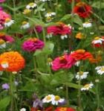
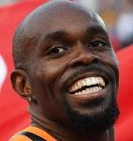

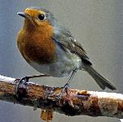
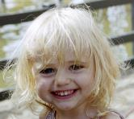


Zonnestraaltjes
Focus op een recente gebeurtenis waarin je energie, blijheid of geluk voelde.
Visualisatie.
Deel in de hele groep de titel van jouw ervaring.
Laat je gevoelens op je gezicht zien.

Slide 3

Open Frame
Vragen
Gebeurtenissen
Korte verhalen
Levenservaringen
Verheldering
Anekdotes
Leuke belevenissen
Doel: toepassen van NLP
in jouw eigen werkelijkheid.

Slide 4




Wat heb je geleerd deze week?
Hoe voel je je?
4 Staps Leer Proces
1. Onbewust onbekwaam
1 neutraal
Bewust worden
2a angst
2. Bewust onbekwaam
2b uitdaging
Oefenen
3. Bewust bekwaam
3 beter gevoel
Routineren
4. Onbewust bekwaam
4 succes ervaring
Afleren: van stap 4 naar 2 en weer naar 4
Opnieuw leren: van 2 naar 4.
M

Slide 5
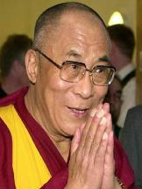
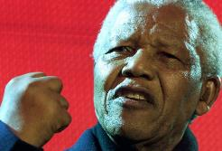

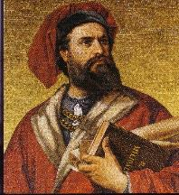
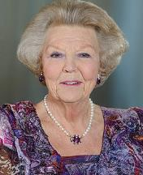
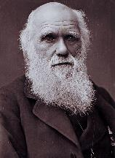
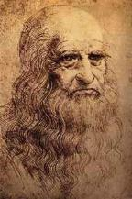
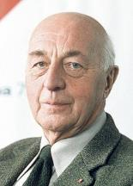
Oefening Leermeesters
A vertelt aan B van welke mensen je het meest hebt geleerd (leermeesters).
A beantwoordt de volgende vragen:
Welke kwaliteiten hadden zij waardoor je van hen leerde?
Welke context (voorwaarden) creëerden, zodat jij kon leren?
Hoe motiveerden zij jou?
Als je je leermeesters nu zou kunnen
spreken, wat zou je ze laten weten?
B doet hetzelfde
Dai La Lama
Nelson Mandela
Jezus van Nazareth
Marco Polo
Princes Beatrix
Charles Darwin
Leonardo da Vinci
Sicco Mansholt

Slide 6

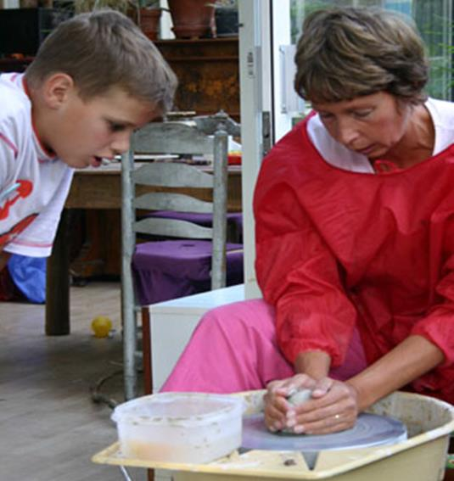







Hoe leren we?
Uitleg
Een leerling geeft uitleg aan een begeleider….
We verwachten het tegendeel….

Slide 7
Vier basis vóóronderstellingen
Wat is ook al weer een vooronderstelling?
Alle leergedrag
en alle verandering is
on-bewust.
1
Oorzaak
Gevolg
2
Aan de kant van de Oorzaak/Oplossing gaan staan
Versterkende
3
Overtuigingen
Het centraal zenuwstelsel kan geen
ontkenning vast houden
4

Slide 8
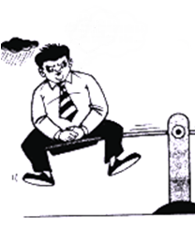
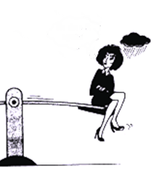
Oorzaak en Gevolg
O
G
Sta aan de kant van de oorzaak!
Aan de kant van de oorzaak:
Neem initiatief.
Ga na wat er wel kan.
Denk in opties.
Waar krijg je energie van?
Praat er over.
Ga naar iemand toe.
Wat is jouw wereldmodel?
Wat is het wereldmodel van de ander?
Ik voel me machteloos
want zij ….
Hij doet het weer!
S

Slide 9
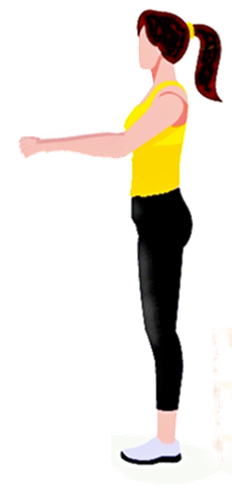
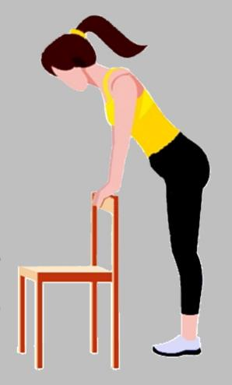

Visualisatie-oefening met plaats ankers
Gevolg en Oorzaak
Oorzaak
Oplossing
Initiatief
Gevolg
Slachtoffer
Passief
Leunen,
de ander
moet het
doen.
Eigen kracht,
ik doe het zelf.

Slide 10



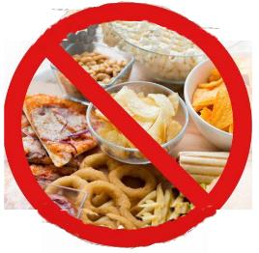
Breek met je verslavingen
Gameverslaving
Alcohol en drugs
verslaving
Eetverslaving
Gokverslaving
Rookverslaving
Wat is jouw verslaving?

Slide 11
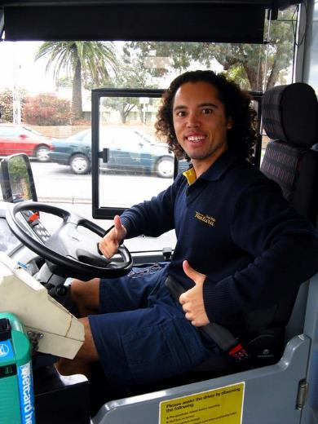
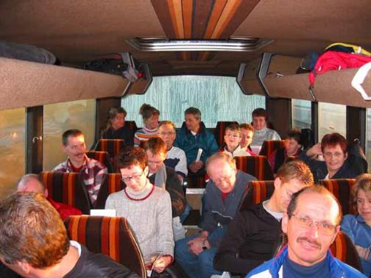
Oorzaak → Gevolg
Waar wil je zitten in jouw ‘levensbus’????
Achter in de bus?
Of ….
Achter het stuur?
S

Slide 12

Aan de kant van de oorzaak gaan staan
Er was eens een buschauffeur ……………
Wie is de chauffeur van jouw levensbus?
S

Slide 13
Oorzaak → Gevolg test
Aan de kant
van de
oorzaak:
Kruis bij elke vraag één antwoord aan die je het meeste aanspreekt.
Aspect van communicatie | Score
1A
Waar focus je op? | Ik ben meestal gericht op 'bereiken' Ik wil vaak problemen voorkomen, vermijden. | 1A 1B
Waar denk je aan? | Ik denk eerst aan de oplossing van een probleem. Ik denk eerst aan de oorzaak van een probleem. | 2A 2B
2A
Tegen of samen? | Ik voel de ander tegenover me, ik denk in 'zij, jullie, ieder voor zich' Ik denk in 'wij en samen', | 3A 3B
3B
M

Slide 14
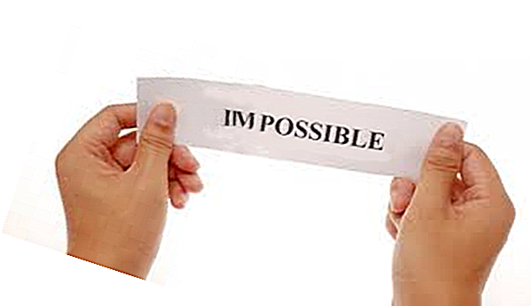
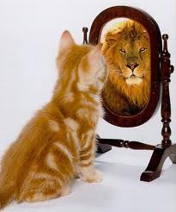

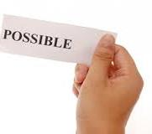
Versterkende
Overtuigingen
S

Slide 15
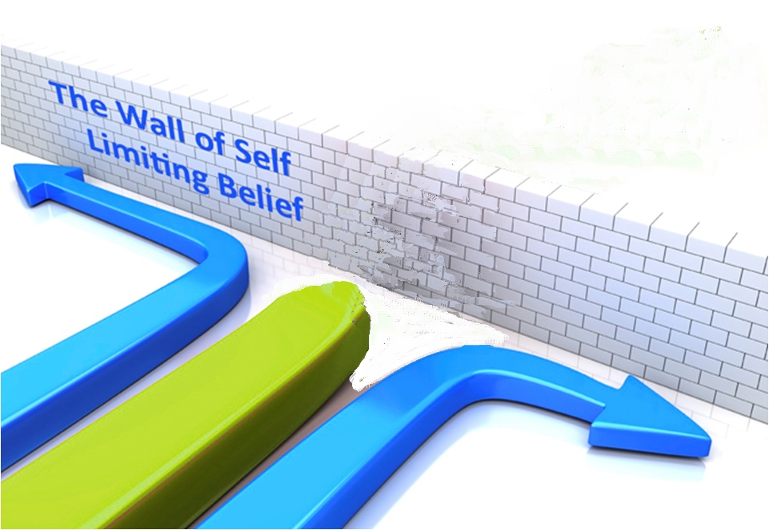
Hoeveel belemmerd de muur van zelfontwikkelde beperkende overtuigingen jouw?
Als je je beperkende overtuigingen houdt
Muur van zelfontwikkelde
beperkende overtuigingen
Als je je beperkende overtuigingen houdt
S

Slide 16
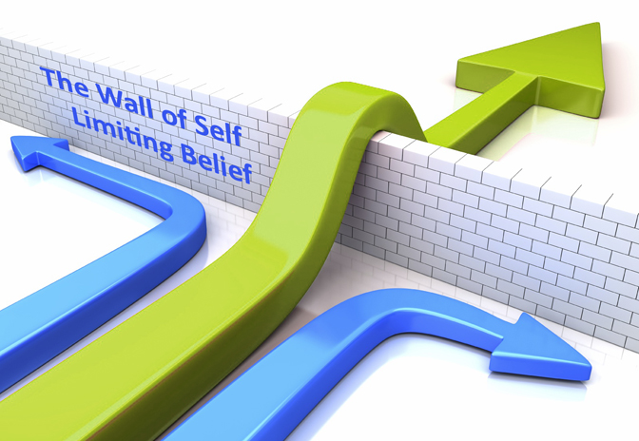
Als je jouw beperkende overtuigingen vervangt door versterkende overtuigingen
Muur van zelfontwikkelde
beperkende overtuigingen
S

Slide 17
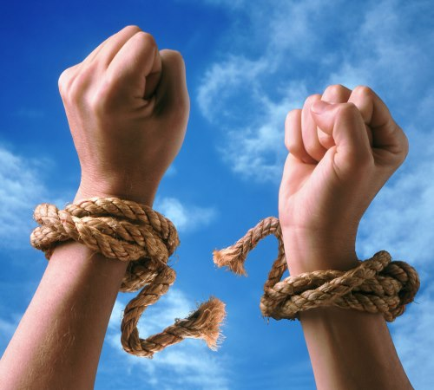
Success is possible, when you break free
from all your Self-Limiting Beliefs
Succes is mogelijk. als je je los breekt van al je Zelf-Beperkende Overtuigingen

Slide 18
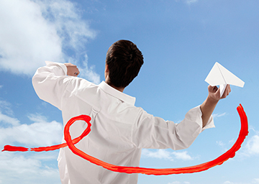
Overtuigingen
Welke beperkende overtuigingen heb je?
Welke versterkende overtuigingen zou je willen hebben?
Hoe voel jij je? Wat ervaar je?
Hoe wil je zijn?
“Ik voel me onzeker”
Ik ben vol zelfvertrouwen
“Ik heb veel stress”
Ik ervaar innerlijke rust
“Ik heb moeite met nee zeggen”
Ik ben assertief
“Ik ben de grip op mijn leven vaak kwijt”
Ik sta in mijn kracht
Ik voel me stabiel
“Ik heb last van sombere gevoelens”
Ik ben zelfverzekerd
“Ik heb last van angst en spanning”
Ik voel me ontspannen met anderen
“Ik heb gebrek aan energie”
Ik voel me vitaal
“Ik ervaar problemen in het contact met anderen”
Ik laat pijnlijke herinneringen los
“Ik lijd onder al mijn trauma’s”
Ik ontwikkel mezelf
S

Slide 19
Oefening beperkende overtuigingen
Welke beperkende overtuigingen heb je?
(Of je buurman/vrouw?)
Schrijf ze op de flipchart.
?
Bijvoorbeeld:
Ik heb veel stress
Ik lijd onder al mijn trauma’s
S

Slide 20
Verander je overtuigingen
Beperkende overtuiging:
Versterkende overtuiging:
Ik heb veel stress
Ik lijd onder al mijn trauma’s
S

Slide 21
Van verzwakkende gedachte
naar versterkende overtuiging.
Negatieve
verzwakkende
gedachte
Wat wil ik
specifiek wel?
(klein, dicht bij)
Versterkende overtuiging, die je graag zou willen hebben
Die nieuwe baas zal me wel slecht vinden
Ik wil me goed voelen onafhankelijk van mijn baas
Ik bepaal zelf hoe ik me voel
Voorbeeld:
Eigen oefening
……..
………
……
S

Slide 22

Een boom van een overtuiging maken
Vrucht 3
Vrucht 4
Neem de tekening van de grote boom in je handboek met duidelijke wortels, stam en takken
Vrucht 2
2. Schrijf in de stam een overtuiging die je graag zou willen versterken, maar nog niet erg in geloofd
Vrucht 1
overtuiging
Vrucht 5
3. Zoek voorbeelden van waar je deze overtuiging al liet zien en schrijf deze in de wortels
4. Schrijf in de takken wat de overtuiging je gaat opleveren als je deze zeer sterk voelt, de vruchten van je overtuiging.
Voorbeeld 6
Voorbeeld 1
Voorbeeld 3
Voorbeeld 4
Voorbeeld 5
Voorbeeld 2
M

Slide 23









Voorbeeld
van een
Versterkende
Overtuiging
opbouwen:
Vruchten: Wat levert je deze
versterkende overtuiging op?
1
1 ik kan makkelijker contact
maken met collega’s
8
2 ik ben succesvoller in mijn werk
2
3 ik kan makkelijker voor mezelf opkomen
7
3
4 ik heb meer vrienden
versterkende overtuiging:
‘Ik kan goed communiceren’
6
4
5
Voorbeeld 1 Ik had een goed gesprek met mijn partner gisteren
Voorbeeld 5 De onderhandelingen gisteren verliepen goed
Voorbeeld 2 Wat ik tegen X zei kwam goed over
.
Voorbeeld 3 Wat ik zei tegen
mezelf zei gaf me K+
Voorbeeld 4 Wat ik zei tegen haar gaf me moed
M

Slide 24
Bouw jouw
Versterkende
Overtuiging
op:
Vruchten: Wat levert je deze
versterkende overtuiging op?
1 .......................................................................
8
1
2 .......................................................................
2
7
3 ...............................................................
3
4 ..........................................
6
4
Verster-kende overtui-ging: ....................
5
Voorbeeld 1 . . . . . . . . . .
Voorbeeld 5 . . . . . . . . . .
Voorbeeld 3 . . . . . . . . . .
Voorbeeld 2 . . . . . . . . . .
Voorbeeld 4 . . . . . . . . . .
M

Slide 25
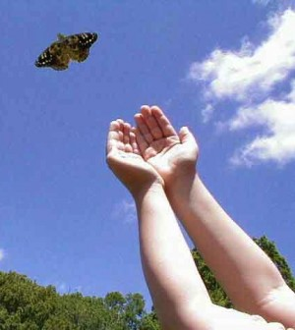
Loslaten is ……..
(K+Overtuigingen)
loslaten is doorgaan met liefhebben,
het is herkennen, dat een ander het zelf moet doen
loslaten is mezelf open opstellen,
het is me realiseren, dat ik een ander in zijn volle waarde laat
loslaten is ruimte geven, toestaan
dat de dingen gaan zoals ze gaan
loslaten is machteloosheid ruilen voor acceptatie,
de uitkomst laten zijn zoals die komt
loslaten is niet een ander willen veranderen,
maar nagaan hoe ik mijzelf anders zou kunnen opstellen
om het beste aan een ander te geven
loslaten is niet zorgen voor, maar geven om een ander
loslaten is niet uit handen nemen, maar ondersteunen
loslaten is niet oordelen,
maar toestaan, dat de ander ook een bijzonder mens is (net als ikzelf),
allebei met een eigen model van de wereld
loslaten is niet proberen de uitkomst te regelen,
maar accepteren, dat de ander zijn eigen weg gaat
loslaten is niet beschermen,
maar toestaan, dat de ander zijn eigen realiteit onder ogen ziet
loslaten is inzien, dat de ander zich niet laat controleren,
maar dat ik alleen zelf kan streven naar degene die ik droom te zijn
S

Slide 26
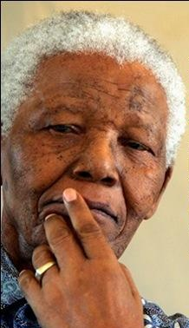
“As I walked out the door toward the gate,
that would lead to my freedom,
I knew if I didn’t leave
my bitterness and hatred behind,
I’d still be in prison.”
Nelson Mandela
“Toen ik de deur van mijn gevangenis uitliep richting de poort,
die tot mijn vrijheid zou leiden,
Wist ik dat als ik mijn bitterheid en haat niet achter zou laten,
Ik nog steeds in de gevangenis zou zitten.”
- Nelson Mandela
S
Wat is de beperkende overtuiging , die hij achterliet?

Slide 27

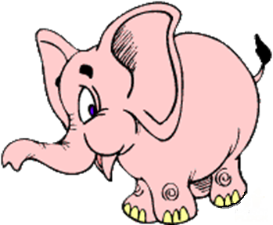
Het centrale zenuwstelsel is
kan geen ontkenning vast houden
Denk niet aan dit roze olifantje
Denk niet aan wat je bij het ontbijt at
Denk niet aan hoe je naar huis gaat
na deze cursusavond
Denk aan het grijze olifantje
M

Slide 28
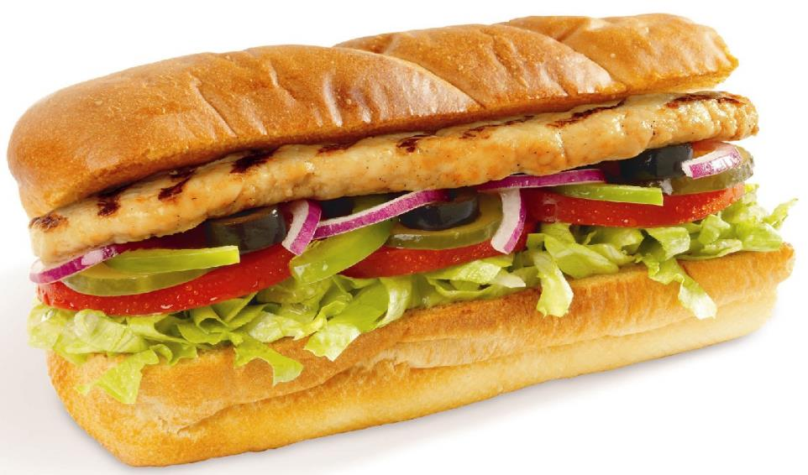
Leer om complimentjes te geven
met het sandwich feedback model
Wat ik specifiek goed vind van wat je deed ….(over het gedrag)
Wat je wellicht nog beter zou kunnen doen in de toekomst……
Wat ik goed vind, hoe je je hiervoor hebt ingespannen.
S

Slide 29
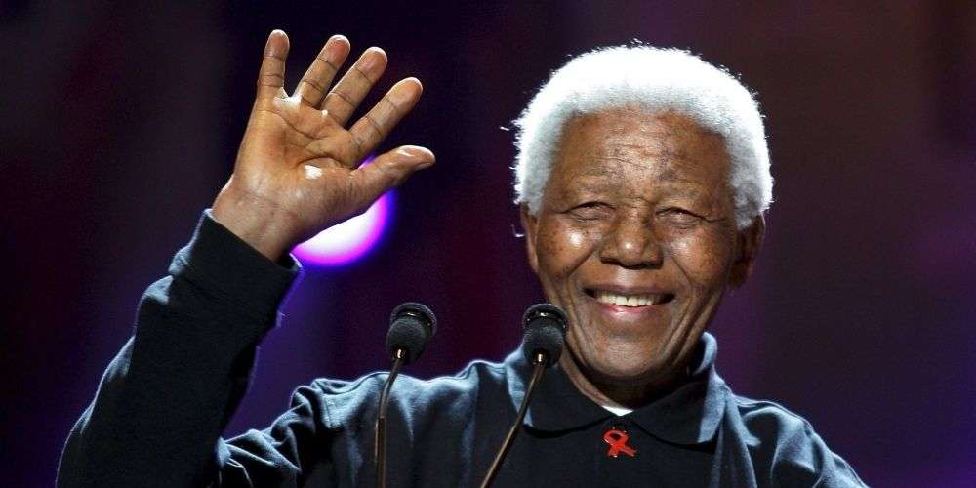
Mandela 93 jaar
Welke versterkende overtuiging
neem je mee voor de komende week?

